Slide 1
Budget-Gemeindeversammlung vom 07.12.2016
Traktandum 3 Projekt Solaranlage MZA
Beat Gattlen
Gemeinderat Halten, Ressort Finanzen

Slide 2
Budget-Gemeindeversammlung vom 07.12.2016
Vorprojekt
Juni 2011 Auftrag GR an UKO, prüfen ob sich MZA für ein Solarprojekt eignet
März 2014 UKO bringt folgende Vorschläge in den GR ein: 1. Variante PV Anlage „Genossenschaft mit Anteilscheinen, Teilbesitz“ 2. Variante PV Anlage „Dachvermietung, externer Besitz“ 3. Variante PV Anlage 72kWp in „Besitz Gemeinde“
April 2014 Entscheid im GR fällt Zugunsten Variante 3
Juni 2014 GR stellt Antrag für Variante 3 an die Generalversammlung Halten Photovoltaikanlage mit 72kWp, Kreditbegehren: CHF 160‘000.00. - Umfangreiche Debatte - Entscheid 40 Nein / 25 Ja - Nicht ein grundsätzliches Nein. - Es wird ein neuer, optimierter Vorschlag gewünscht, dabei sollen umfangreichere Alternativen mit Solarenergie geprüft werden, unter anderem eine Warmwasser Variante.

Slide 3
Budget-Gemeindeversammlung vom 07.12.2016
Zielsetzungen neues Projekt
Bestehende Infrastruktur bestmöglich nutzen
Falls möglich Schulhaus einbeziehen
Optimale Versorgungsautonomie
Effiziente Steuerung
Sinnvoller ROI, Return on Investment
Nachhaltiges Gesamtkonzept
Optimierte eigene Energieproduktion
Eine Gemeinde mit Solaranlage als Vorbild für eine ökologische Grundhaltung

Slide 4
Budget-Gemeindeversammlung vom 07.12.2016
Vorgehensplan neues Projekt
Dez 2014 Kickoff neues Projekt Solar MZA
März 2015 Förderprogramme Kanton / Staat klären Technische Infrastruktur MZA / Schulhaus erfassen Vorstudie durch Ingenieurbüro / Energieberater vom Kanton erstellen lassen Adressen von möglichen Firmen evaluieren und offerieren lassen
Aug 2015 Prüfen der Vorstudie von Energieberater / Ingenieur Prüfen von 4 eingereichten Offerten für Solarthermie Anlage Erstellen und besprechen der Wirtschaftlichkeitsrechnungen Entscheid Verzicht auf Warmwasservariante, Reservation Dachteil als spätere Option Neue Offerten für Teilvariante PV Anlage einholen
Nov 2015 Prüfen der Offerten als Teilvariante PV Anlage Erstellen und besprechen Wirtschaftlichkeitsrechnungen Entscheid Antrag an GR
März 2016 Besprechen Präsentation und Antrag an GR
August 2016 Entscheid GR, Antrag an Budget GV im Dezember 2016
Dez 2016 Budgetantrag an GV für Bau im 2017

Slide 5
Budget-Gemeindeversammlung vom 07.12.2016
Ausgangslage / Technik
Neue Pelletheizung in der MZA (70kW) per 2010 und im Schulhaus per 2014
Durchschnittlicher Verbrauch in den letzten Jahren:
MZA Heizungsraum: 2‘400l Boiler
MZA Lüftungsraum: 1‘500l Boiler
Schulhaus: 400l Boiler Fazit: Bestehende Infrastruktur ist auf neustem Stand.
Verbrauch pro Jahr | Einheit | MZA | Schulhaus | Verbrauch Durchschnittlicher Haushalt
Heizmaterial/Pellets | CHF | 9‘000.00 | 5‘500.00
Stromverbrauch | kWh | 30‘000 | 11‘000
Wasserverbrauch | m3 | 1‘100 | 170 | 250 - 300

Slide 6
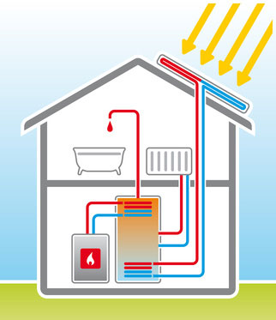
Budget-Gemeindeversammlung vom 07.12.2016
Wirtschaftlichkeitsberechnungen für Solarthermie
Berechnungen des Ingenieurs:
20 Kollektoren à 2m2 = 40m2
Energieertrag: ca. 24‘800 kWh / Jahr
Zusätzlicher Boiler mit max. 2000l als Vorboiler → Daraus resultieren Einsparungen für Solarther- mieförderung von 11,5 Rp./kWh (Stand 2016) was ca. CHF 2’800.00 entspricht.
Fazit für Aufwand aus 4 Offerten: Anlage CHF 85’000.00 Förderbeiträge CHF -10’000.00 Totalaufwand CHF 75’000.00 → ROI = 75‘000 / 2‘800 = 27 Jahre

Slide 7
Budget-Gemeindeversammlung vom 07.12.2016
Fazit betreffend Solarthermie
Hervorragende Technologie
Investitionen CHF 85‘000.00
Fördergelder CHF 10‘000.00
Unterhalt ca. 3 - 5% von Investitionen
Hoher ROI mit 27 Jahren
Für MZA zu wenig Wasserverbrauch, deshalb Nutzbarkeit schlecht
Zu neue Infrastruktur
Kombinierbarkeit mit Schulhaus wird zu aufwendig

Slide 8
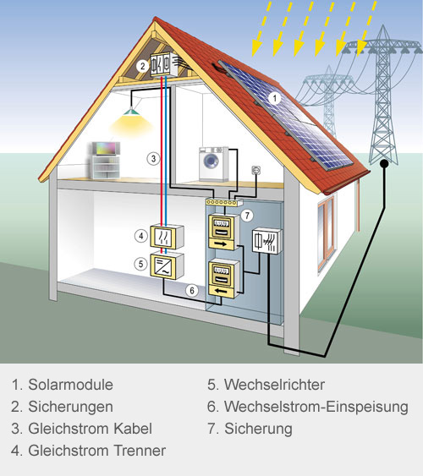
Budget-Gemeindeversammlung vom 07.12.2016
PV Anlage < 30 kWp auf MZA mit Einmalvergütung (> 30 kWp nur KEV/HKN)
Idee: Verbrauch der Energie möglichst vor Ort
Aufwand gemäss 4 Offerten für PV Anlage zu 29,9 kWp: CHF 90‘000.00.
Einmalvergütung: CHF 15‘000.00
Investition: CHF 75‘000.00
Stromproduktion: 27‘000.00 kWh
Einsparung bei 18 Rp/kWh = CHF 4‘860.00
→ ROI = 75‘000 / 4‘860 = 15 Jahre

Slide 9
Budget-Gemeindeversammlung vom 07.12.2016
Fazit betreffend Photovoltaik
Hervorragende Technologie
Investitionen CHF 90‘000.00
Fördergelder EIV CHF 15‘000.00
Unterhalt ca. 3 - 5% von Investitionen
ROI mit 15 Jahren
Intelligente Steuerung enthalten in Investition
Ohne Batteriespeicher (noch zu aufwendig)
Kombinierbarkeit mit Schulhaus wird ebenfalls zu aufwendig

Slide 10
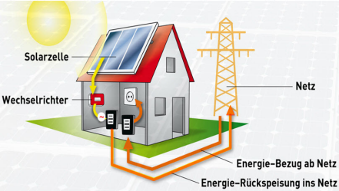
Budget-Gemeindeversammlung vom 07.12.2016
Solarthermie Stromproduktion
ROI = 27 Jahre
Optimierung nur durch grösseren Wasserspeicher (Boiler) möglich
Als Heizung direkt nutzbar
ROI = 15 Jahre
Optimierung durch Einmalvergütung
Optimierung durch Batteriespeicher
Optimierung durch intelligente Verteilung

Slide 11
Budget-Gemeindeversammlung vom 07.12.2016
Pro/Contra Solarthermie Photovoltaik
Jährliche CO2 Einsparung von 38‘000kg
Investitionsverzögerung (Ersatz Heizung durch Schonung)
Gemeinde als Vorbild
Amortisationsdauer

Slide 12
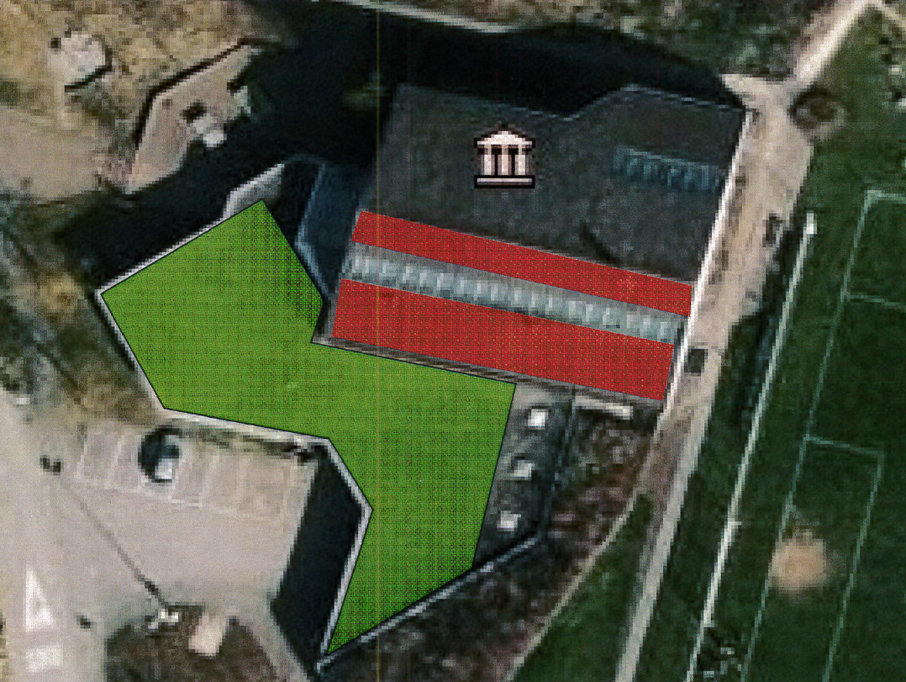
Budget-Gemeindeversammlung vom 07.12.2016
Fazit und Vorgehen bei Umsetzung für Photovoltaikanlage
PV Anlage auf Turnhalle mit Einmalvergütung und einer Leistung von 29,9 kWp (rote Fläche)
Platz auf Anbau (FW-Magazin, Büro, Eingang) «grüner Teil» freihalten für evt. spätere Solarthermie Anlage
Investitionsantrag über CHF 90‘000.00 in Budget 2017 aufnehmen
Antrag an GV Dezember 2016
Auftrag an Baukommission nach Bewilligung / Ausschreibung zur Realisierung

Slide 13
Budget-Gemeindeversammlung vom 07.12.2016
Antrag an GV vom Dezember 2016
Kreditbegehren mit einer Investition über CHF 90’000.00 für die Erstellung einer PV Anlage auf dem Dach der MZA mit 29,9kWp per 2017.

Slide 14
Budget-Gemeindeversammlung vom 07.12.2016
Fragen?

